Slide 1










ОСНОВЫ ЛОГИКИ
Проектирование цифровой
техники с применением ПЛИС
и аппаратного языка разработки System Verilog
Н. Г. Зайцев

Slide 2

Системы счисления
Десятичная система счисления
1000-и 100-и 10-ки 1-ы
9742₁₀ = 9 × 10³ + 7 × 10² + 4 × 10¹ + 2 × 10⁰
Девять тысяч
Семь сотен
Четыре десятка
Две единицы
ОСНОВЫ ЛОГИКИ

Slide 3

Системы счисления
1-битные двоичные числа | 2-битные двоичные числа | 3-битные двоичные числа | 4-битные двоичные числа | Десятичные эквиваленты
0 | 00 | 000 | 0000 | 0
1 | 01 | 001 | 0001 | 1
 | 10 | 010 | 0010 | 2
 | 11 | 011 | 0011 | 3
 |  | 100 | 0100 | 4
 |  | 101 | 0101 | 5
 |  | 110 | 0110 | 6
 |  | 111 | 0111 | 7
 |  |  | 1000 | 8
 |  |  | 1001 | 9
 |  |  | 1010 | 10
 |  |  | 1011 | 11
 |  |  | 1100 | 12
 |  |  | 1101 | 13
 |  |  | 1110 | 14
 |  |  | 1111 | 15
Двоичная система счисления
16 8 4 2 1
10110 = 1 × 2⁴ + 0 × 2³ + 1 × 2² +
2
один по ноль одна
Шестнадцать восьмерок четверка
+1 × 2¹ + 0 × 2⁰ = 22₁₀
одна ноль
двойка единиц
ОСНОВЫ ЛОГИКИ

Slide 4
Системы счисления
Шестнадцатеричная система счисления
разряд разряд разряд
256-ти 16-ти 1-ц
Шестнадцатеричная цифра | Десятичный эквивалент | Двоичный эквивалент
0 | 0 | 0000
1 | 1 | 0001
2 | 2 | 0010
3 | 3 | 0011
4 | 4 | 0100
5 | 5 | 0101
6 | 6 | 0110
7 | 7 | 0111
8 | 8 | 1000
9 | 9 | 1001
А | 10 | 1010
B | 11 | 1011
C | 12 | 1100
D | 13 | 1101
E | 14 | 1110
F | 15 | 1111
2ED = 2 × 16² + E × 16¹ +
16
два по двести пятьдесят шесть
четырнадцать по шестнадцать
+ D × 16 = 749₁₀
Тринадцать
по одному
0
ОСНОВЫ ЛОГИКИ

Slide 5
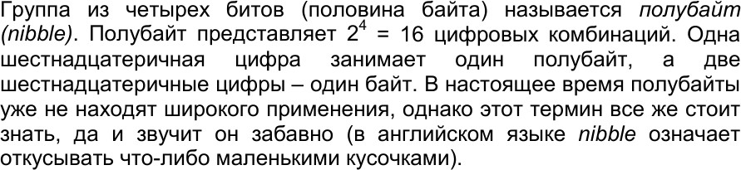
Системы счисления
Байт, полубайт
101100
наибольший значащий бит
наименьший значащий бит
а)
DEAFDAD8
наибольший значащий байт
наименьший значащий байт
b)
ОСНОВЫ ЛОГИКИ

Slide 6
Системы счисления
Сложение двоичных чисел
1 1
4277
+ 5499
перенос
1 1
1011
1 1 1
0111
+ 0101
1 1 1
1101
+ 0011
1110
+ 0101
9776
а) b)
1100
10010
Примеры сложения с переносом: десятичное (а), двоичное (b)
Пример двоичного сложения
Пример двоичного сложения с переполнением
ОСНОВЫ ЛОГИКИ

Slide 7
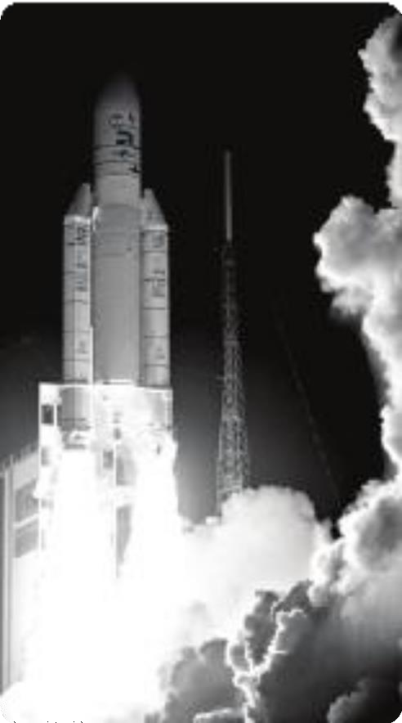
Системы счисления
Знак двоичных чисел
Двоичные числа без знака
(Unsigned)
Прямой код (Sign/Magnitude)
Дополнительный код (Two's Complement)
Историческая заметка
Ракета Ариан-5 ценой 7 млрд долл., запущенная
4 июня 1996 г., отклонилась от курса
и разрушилась через 40 секунд после запуска. Отказ был вызван тем, что в бортовом компьютере произошло переполнение 16-разрядных регистров, после которого компьютер вышел из строя.
Программное обеспечение Ариан-5 было тщательно протестировано, но на ракете Ариан-4. Однако новая ракета имела двигатели с более высокими скоростными параметрами, которые, будучи переданными бортовому компьютеру,
и вызвали переполнение регистров.
ОСНОВЫ ЛОГИКИ

Slide 8
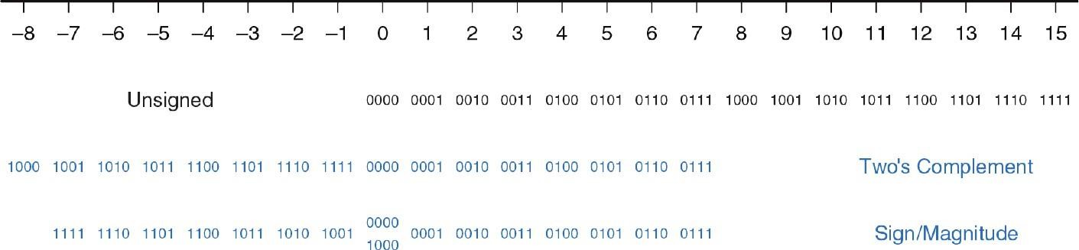
Системы счисления
Диапазон N-битных чисел
Система | Диапазон
Двоичные числа без знака (unsigned) | [0, 2^{N} – 1]
Прямой Код (Sign/Magnitude) | [–2^{N – 1} – 1, 2^{N – 1} – 1]
Дополнительный код | [–2^{N – 1}, 2^{N – 1} – 1]
Числовая шкала и 4-битовое двоичное кодирование

Slide 9
Логические элементы
Логические вентили (logic gates) – это простейшие цифровые схемы, получающие один или более двоичных сигналов на входе и производящие новый двоичный сигнал на выходе.
При графическом изображении логических вентилей для обозначения одного или нескольких входных сигналов и выходного сигнала используются специальные символы.
Взаимосвязь между входными сигналами и выходным сигналом логического вентиля может быть описана с помощью таблицы истинности (truth table) или уравнением булевой логики.
ОСНОВЫ ЛОГИКИ
9

Slide 10



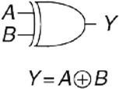

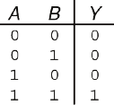
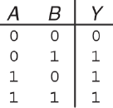
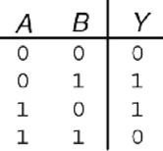
Логические элементы
Базовые элементы
BUF
AND
ИЛИ
XOR
Буфер
Вентиль И
Вентиль ИЛИ
Вентиль ИСКЛЮЧАЮЩЕЕ ИЛИ
ОСНОВЫ ЛОГИКИ

Slide 11





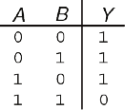
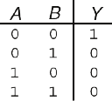
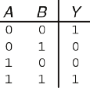
Логические элементы
Базовые инверсные элементы
NOT
NAND
NOR
XNOR
Вентиль НЕ
Вентиль И-НЕ
Вентиль ИЛИ-НЕ
Вентиль ИСКЛЮЧАЮЩЕЕ ИЛИ-НЕ
ОСНОВЫ ЛОГИКИ

Slide 12

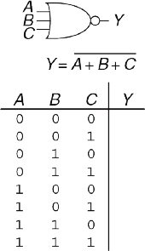
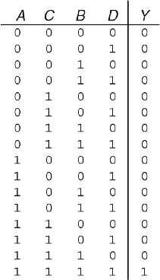
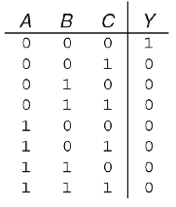
Логические элементы
Логические элементы с количеством входов больше двух
AND4
NOR3
Вентиль ИЛИ-НЕ с тремя входами
Вентиль И с четырьмя входами
12

Slide 13
Булевы уравнения
Булевы уравнения используют переменные, имеющие значение ИСТИНА или ЛОЖЬ, поэтому они идеально подходят для описания цифровой логики.
Три базовые операции булевой алгебры:
Дополнение (complement) – это величина, обратная логической переменной. Дополнение 0 равно 1,
а дополнение 1 равно 0. Переменная или ее дополнение называются литералом. Например, A, A , B и B – литералы.
Конъюнкция, произведение (product) или импликанта – операция «И» над одним или несколькими литералами.
Минтерм (minterm, элементарная конъюнктивная форма) – это произведение,
ABC – это минтерм для функции переменных A, B и C.
3. Дизъюнкция или сумма – операция «ИЛИ» над одним или более литералами.
включающее все входы функции.
Макстерм (maxterm, элементарная дизъюнктивная форма) – это сумма всех входов функции. A + B +C является макстермом функции переменных A, B и C.
13

Slide 14
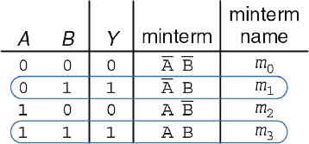
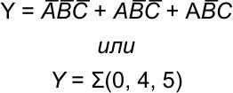

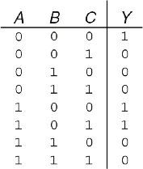
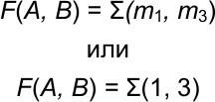
Булевы уравнения
Булевы уравнения используют переменные, имеющие значение ИСТИНА или ЛОЖЬ, поэтому они идеально подходят для описания цифровой логики.
Конъюнктивная форма
Y
или
Y
,
,
,
Таблица истинности с несколькими минтермами, равными ИСТИНЕ,
и ее представление в виде функций
Произвольная таблица истинности с тремя входами
14

Slide 15
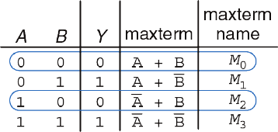


Булевы уравнения
Булевы уравнения используют переменные, имеющие значение ИСТИНА или ЛОЖЬ, поэтому они идеально подходят для описания цифровой логики.
Дизъюнктивная форма
Таблица истинности с несколькими макстермами, равными ИСТИНЕ,
и ее представление в виде функций
15

Slide 16
Булева алгебра
Булева алгебра основана на наборе аксиом, которые мы считаем верными. Аксиомы являются недоказуемыми в том смысле, что определение не может быть доказано. С помощью этих аксиом мы доказываем все теоремы булевой алгебры.
Аксиомы булевой алгебры
 | Аксиома |  | Двойственная аксиома | Название
А1 | B = 0 если B ≠ 1 | А1' | B = 1 если B ≠ 0 | Бинарное поле
А2 | 0 = 1 | А2' | 1 = 0 | НЕ
А3 | 0 ∙ 0 = 0 | А3' | 1 + 1 = 1 | И/ИЛИ
А4 | 1 ∙ 1 = 1 | А4' | 0 + 0 = 0 | И/ИЛИ
А5 | 0 ∙ 1 = 1 ∙ 0 = 0 | А5' | 1 + 0 = 0 + 1 = 1 | И/ИЛИ

Slide 17
Булева алгебра
Булевы теоремы для одной переменной
 | Теорема |  | Двойственная теорема | Название
Т1 | B ∙ 1 = B | Т1' | B + 0 = B | Идентичность
Т2 | B ∙ 0 = 0 | Т2' | B + 1 = 1 | Нулевой элемент
Т3 | B ∙ B = B | Т3' | B + B = B | Идемпотентность
Т4 |  | B = B |  | Инволюция
Т5 | B ∙ B = 0 | Т' | B + B = 1 | Дополнительность

Slide 18
Булева алгебра
Теоремы с несколькими переменными
 | Теорема |  | Двойственная теорема | Название
Т6 | B ∙ С = С ∙ B | Т6' | B + С = С + B | Коммутативность
Т7 | (B ∙ С) ∙ D = B ∙ (С ∙ D) | Т7' | (B + С) + D = B + (С + D) | Ассоциативность
Т8 | (B ∙ С) + (B ∙ D) = B ∙ (С + D) | Т8' | (B + С) ∙ (B + D) = B + (С ∙ D) | Дистрибутивность
Т9 | B ∙ (B + С) = B | Т9' | B + (B ∙ С) = B | Поглощение
Т10 | (B ∙ С) + (B ∙ C) = B | Т10' | (B + С) ∙ (B + C) = B | Склеивание
Т11 | (B ∙ С) + (B ∙ D) + (C ∙ D) = = B ∙ С + B ∙ D | Т11' | (B + С) ∙ (B + D) ∙ (C + D) = = (B + С) ∙ (B + D) | Согласованность
Т12 | B₀ ∙ B₁ ∙ B ₂ … = (B₀ + B₁ + B ₂ …) | Т12' | B₀ + B₁ + B ₂ … = (B₀ ∙ B₁ ∙ B ₂ …) | Теорема де Моргана

Slide 19
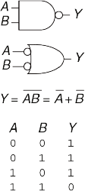
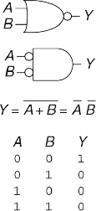
Булева алгебра
Эквивалентные по де Моргану элементы
NAND
NOR

Slide 20
Булева алгебра
Шаг | Выражение | Объяснение
 | ABC + ABC + ABC
1 | BC (A + A) + ABC | Т8: дистрибутивность
2 | BС (1) + ABC | Т5: дополнительность
3 | BС + ABC | Т1: идентичность
Упрощение уравнений
Шаг | Выражение | Объяснение
 | ABC + ABC + ABC
1 | ABC + ABC + ABC+ ABC | Т3: идемпотентность
2 | BC (A + A) + AB (С + С) | Т8: дистрибутивность
3 | BС (1) + AB (1) | Т5: дополнительность
4 | BС + AB | Т1: идентичность
Улучшенная минимизация

Slide 21
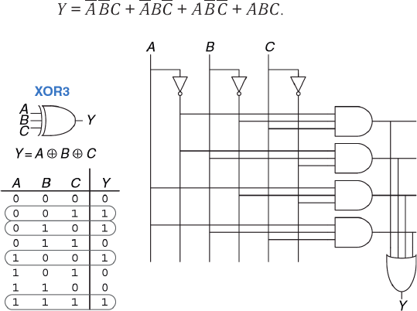
Логические схемы
Принципиальная схема – это изображение цифровой схемы, показывающее элементы и соединяющие их проводники.
Трехвходовый элемент XOR: функциональная спецификация
21
и реализация с двумя уровнями логики

Slide 22
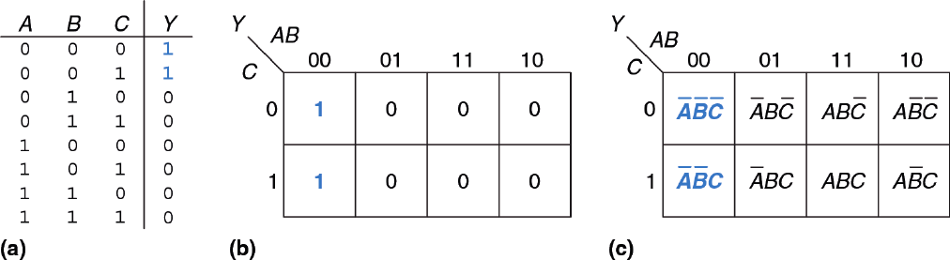
Карты Карно
Карты Карно представляют собой наглядный метод для упрощения булевых уравнений.
Они были изобретены в 1953 г. Морисом Карно, телекоммуникационным инженером из фирмы Bell Labs. Карты Карно очень удобны в случаях, когда уравнение содержит до четырех переменных.
Но, что более важно, они дают понимание сути при манипулировании логическими выражениями.
а) b) c)
Функция трех переменных: таблица истинности (a), карта Карно (b), карта Карно с минтермами (c)

Slide 23
Карты Карно
Чтение минтермов из карт Карно в точности соответствует чтению дизъюнктивной нормальной формы (ДНФ) из таблицы истинности.
Карты Карно помогают нам делать это упрощение графически, обводя единицы в соседних клетках овалами (n-мерными кубами).
Правила для нахождения минимального уравнения из карт Карно:
использовать меньше всего овалов, необходимых для покрытия всех единиц;
все клетки в каждом овале обязаны содержать единицы;
каждый овал должен охватывать блок, число клеток которого в каждом направлении равно степени двойки (т. е. 1, 2 или 4);
каждый овал должен быть настолько большим, насколько это возможно;
овал может связывать края карты Карно;
единица на карте Карно может быть обведена сколько угодно раз, если это позволяет уменьшить число овалов, которые будут использоваться.

Slide 24
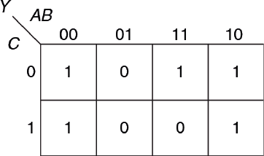
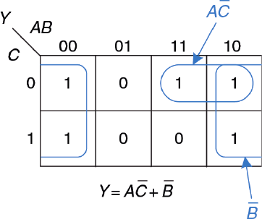
Карты Карно

Slide 25
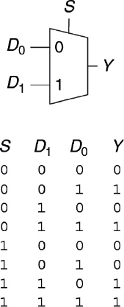
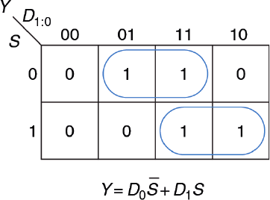
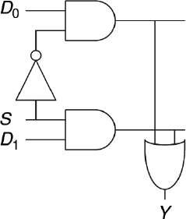
Базовые комбинационные блоки
Комбинационные логические элементы часто группируются в «строительные блоки», используемые
для создания сложных систем. Это позволяет абстрагироваться от излишней детализации уровня логических
элементов и вести разработку на уровне строительных блоков.
Мультиплексор

Slide 26
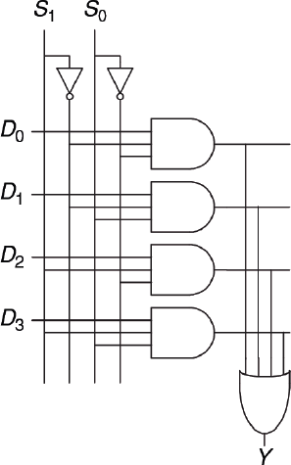
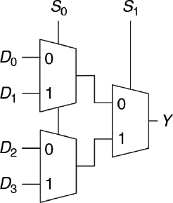
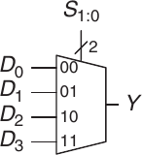
Базовые комбинационные блоки
Многовходовый мультиплексор

Slide 27
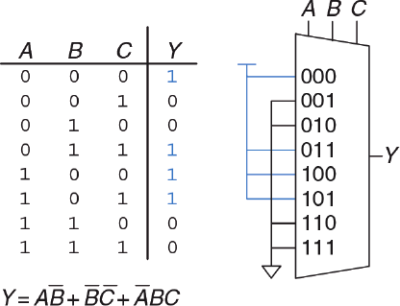
Базовые комбинационные блоки
Логика на мультиплексорах

Slide 28
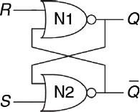
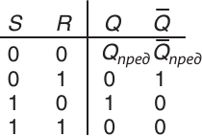
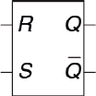
Элементы последовательной логики
Последовательные логические схемы – это логические схемы, значение на выходе которых зависит как от текущих, так и от предыдущих входных значений. Следовательно, последовательные логические схемы обладают памятью.
RS-триггер
пред
пред

Slide 29
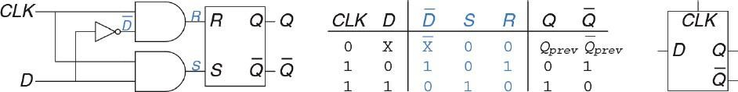
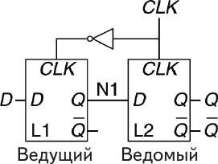
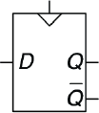
Последовательная логика
D-защелка
D-триггер
Регистр
N-разрядный регистр – набор из N триггеров с общим тактовым сигналом. Таким образом, все биты регистра обновляются одновременно. Регистр является ключевым блоком
при построении большинства последовательностных схем.

Slide 30
Спасибо за внимание!
ОСНОВЫ ЛОГИКИ
30

